Slide 1
Quan hệ giữa các node

Slide 2
Quan hệ giữa các node
Node gốc (document) luôn là node đầu tiên.
Tất cả các node không phải là node gốc đều chỉ có 1 node cha (parent).
Một node có thể có một hoặc nhiều con, nhưng cũng có thể không có con nào.
Những node có cùng node cha được gọi là các node anh em (siblings).
Trong các node anh em, node đầu tiên được gọi là con cả (firstChild) và node cuối cùng là con út (lastChild).
Notes:
https://topdev.vn/blog/cors-la-gi/

Slide 3
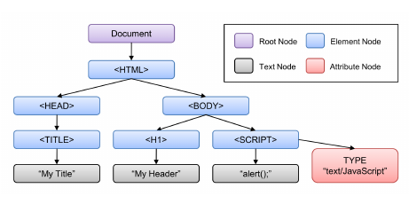
Cây cấu trúc DOM
Notes:
https://topdev.vn/blog/cors-la-gi/

Slide 4
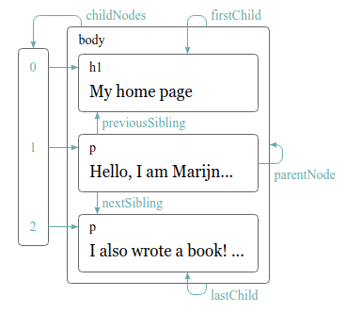
Cây cấu trúc DOM
Notes:
https://topdev.vn/blog/cors-la-gi/

